Slide 1
Verdeling Direct
Aanwonenden 2019
Verdeling op basis van:
Wonen binnen 1200m (13%)
Wonen met zicht op de molens (45%)
Wonen binnen het slagschaduwgebied (25%)
Dorpsfonds (17%)

Slide 2
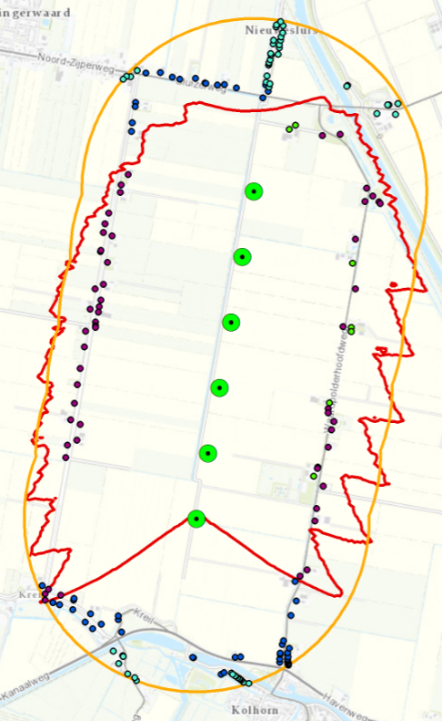
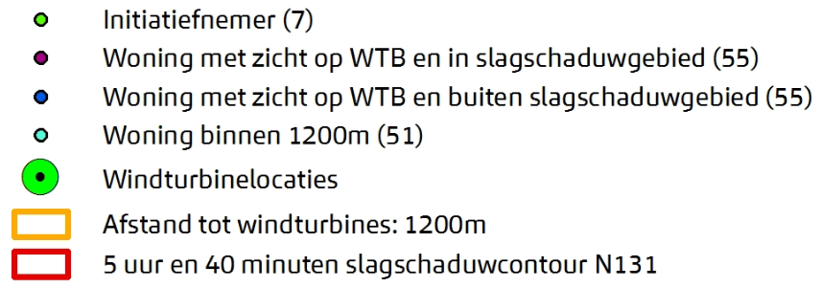
Resultaat Direct Aanwonenden 2019

Slide 3
Verdeling Direct
Aanwonenden 2019
# huizen van initaitiefnemers: 7
Percentage is toekomstige verdeelsleutel.

Slide 4
Verdeling Direct
Aanwonenden 2019
# huizen van initaitiefnemers: 6
Percentage is toekomstige verdeelsleutel.

Slide 5
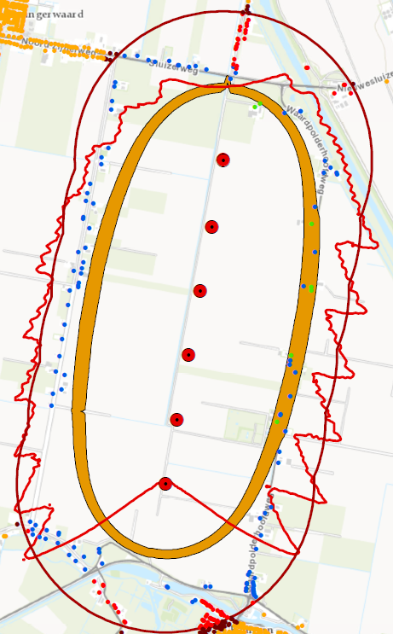
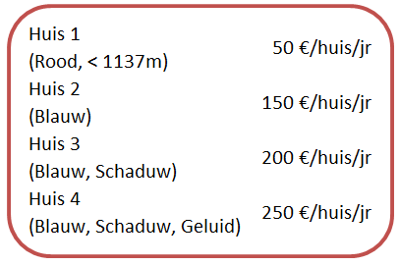
Resultaat Direct aanwonenden 2015
1
2
3
4

Slide 6
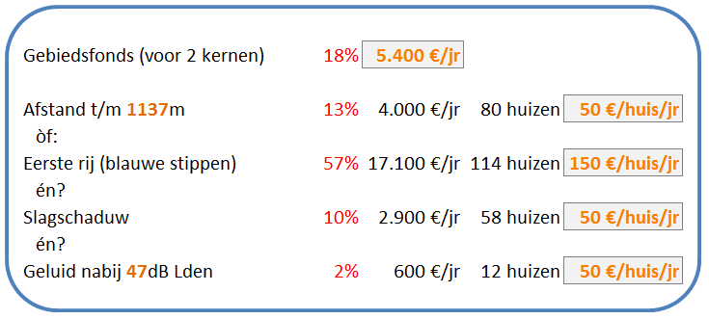
Verdeling Direct
Aanwonenden 2015
Percentage is toekomstige verdeelsleutel.

